Slide 1
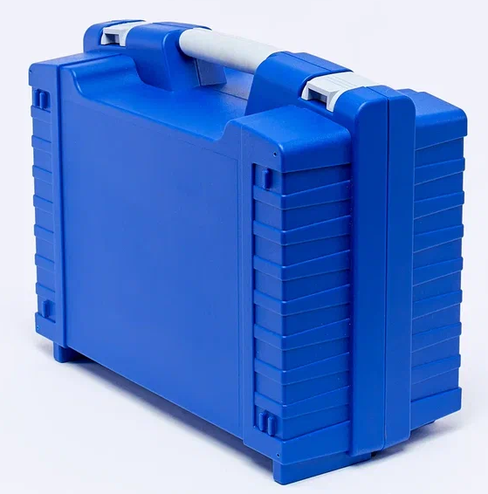
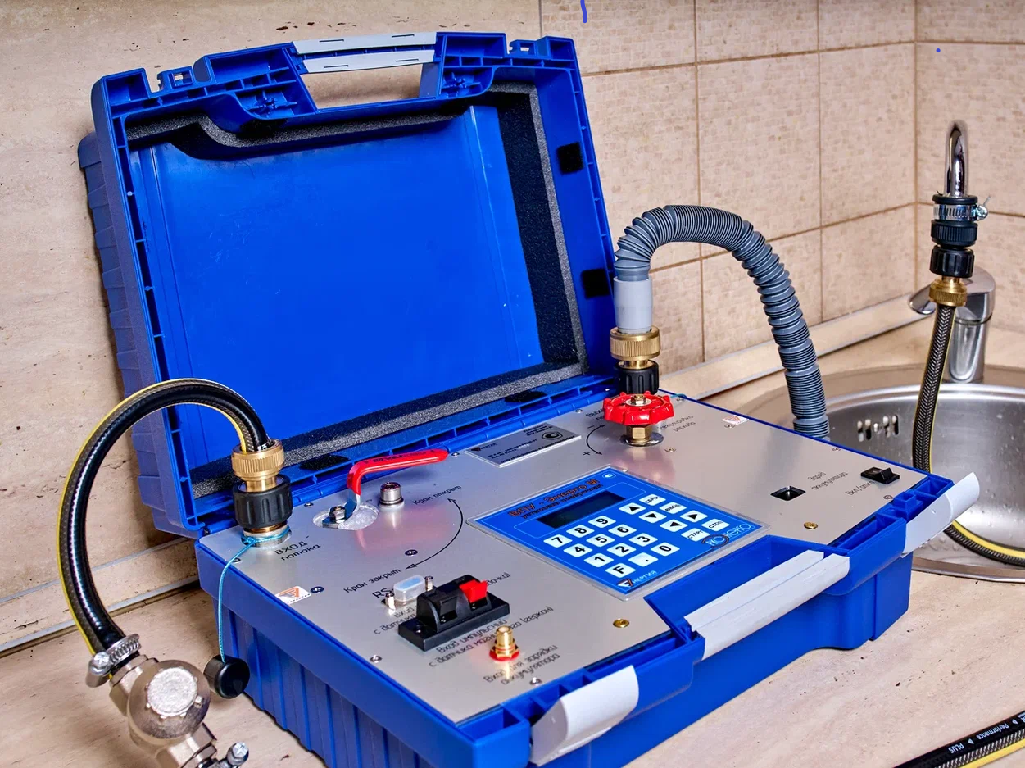
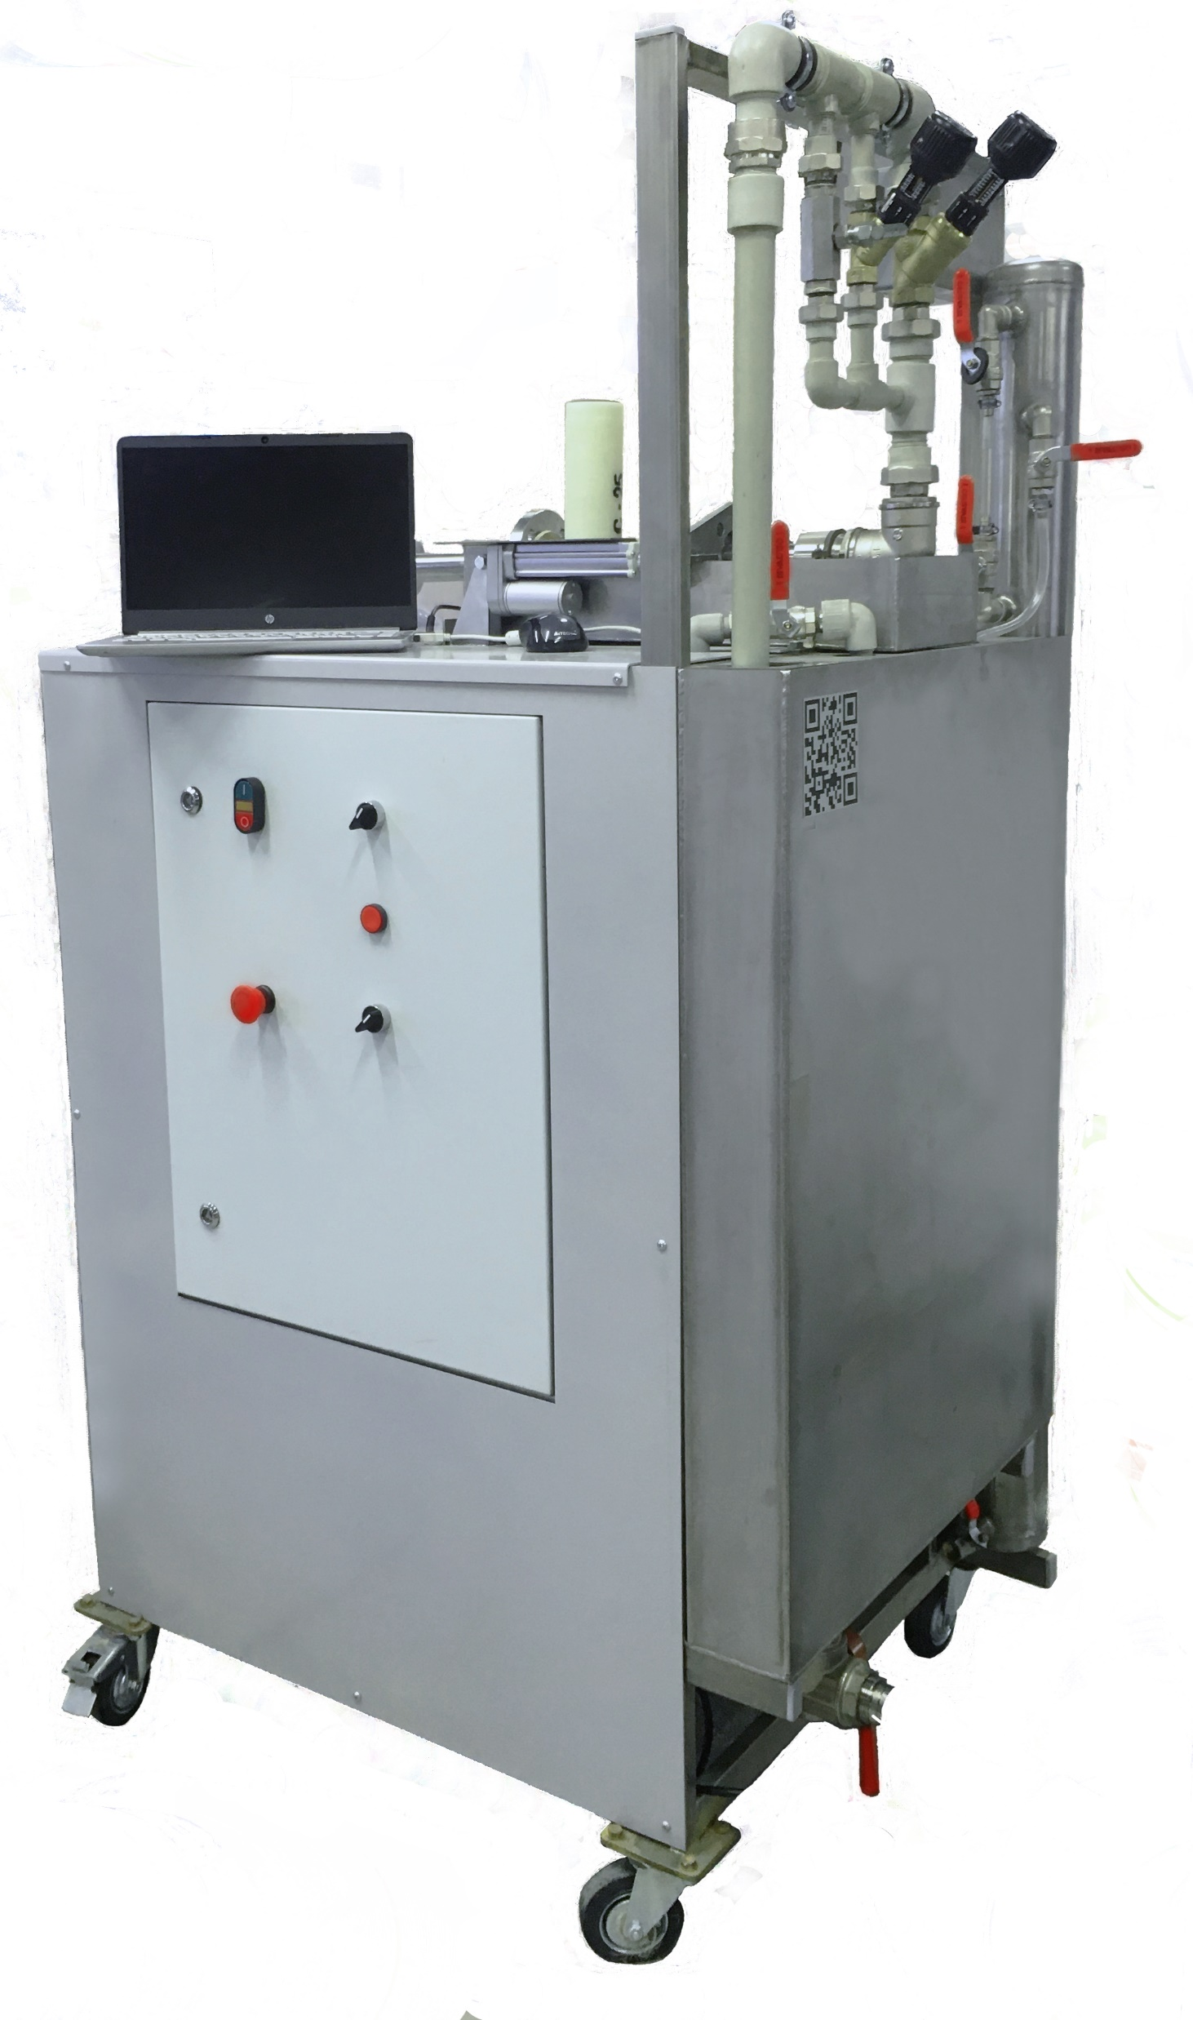
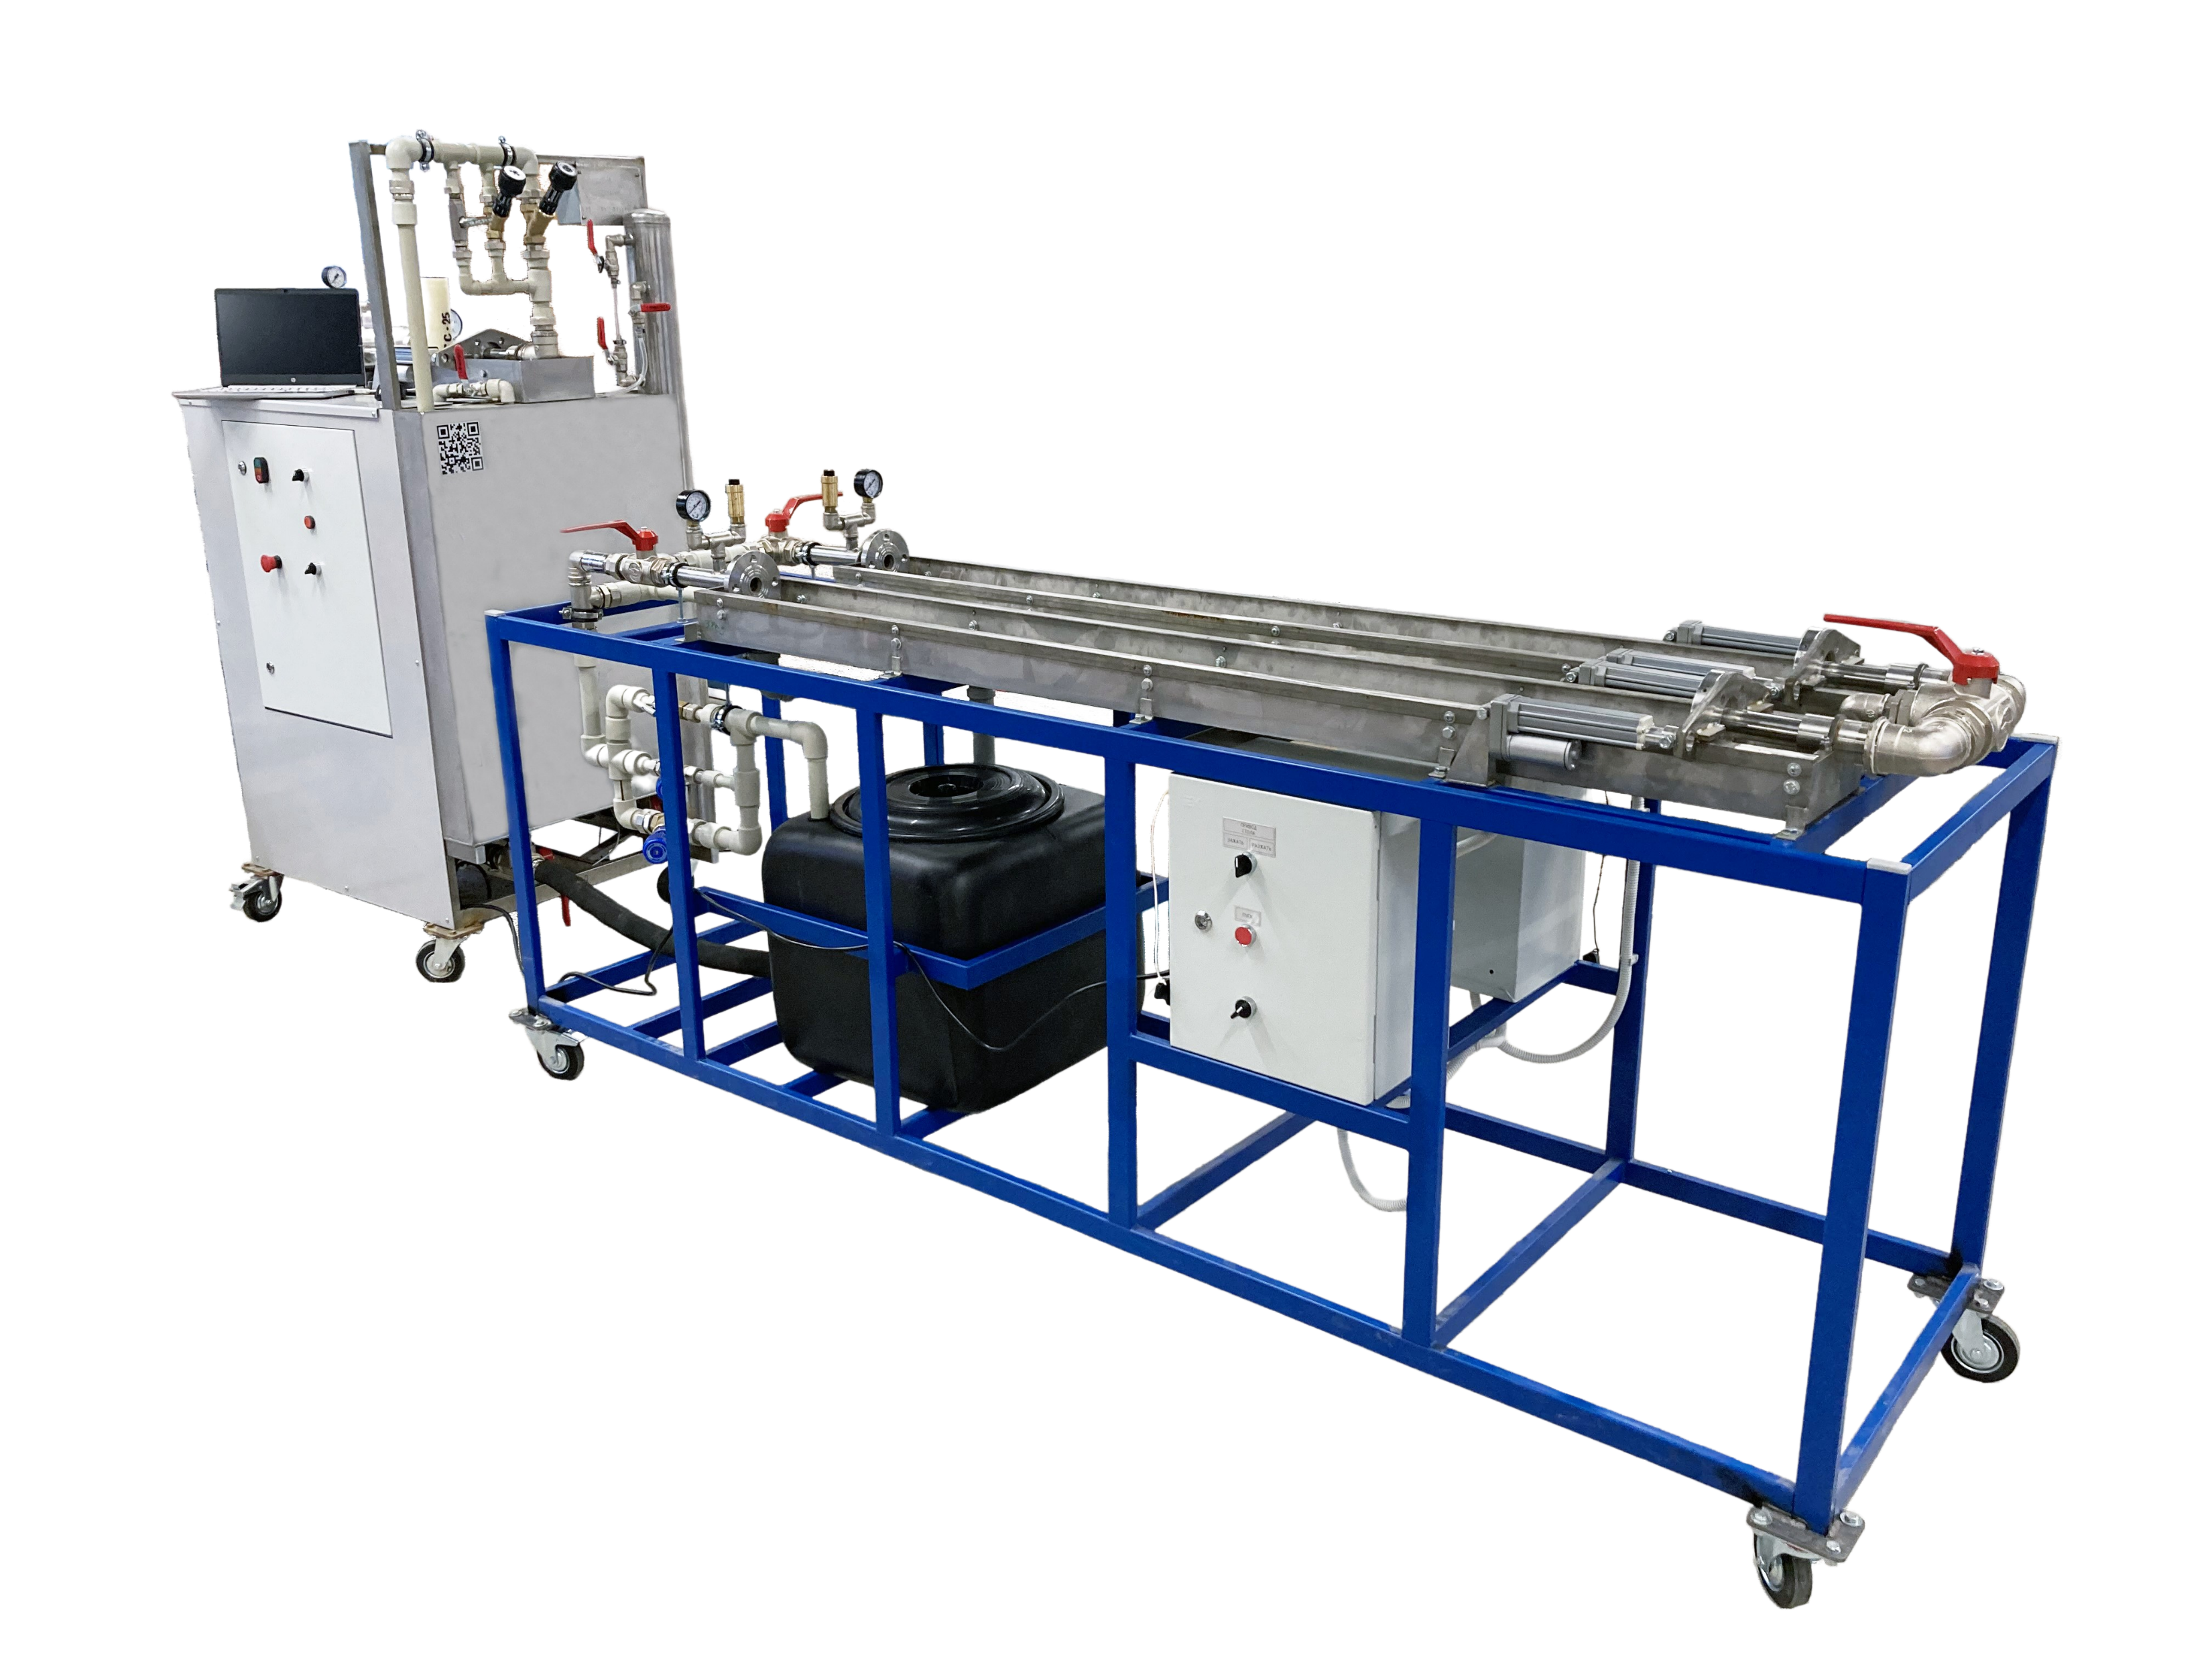
ПРОЛИВНЫЕ ПОВЕРОЧНЫЕ УСТАНОВКИ
Наша компания - ООО «РКС-Энерго» - является российским производителем водопроливных поверочных установок (ВПУ) и территориально находится в г.Санкт-Петербурге. Производственная площадка располагается в г. Всеволожске (Ленинградская область) в «шаговой» доступности от КАД.
ООО «РКС-Энерго» входит в группу компаний «Энергия». Помимо производства установок различных типов и модификаций мы оказываем услуги поверки на нашей собственной ВПУ.
Линейка продуктов для решения различных задач поверки (калибровки):
1. Установка «ВПУ-Энерго М» для поверки
квартирных приборов без снятия, сленговое – «чемодан»
2. Установка «ВПУ-Энерго ТС» для поверки
приборов ДУ15-25мм (с доп. столом).
Легко транспортируется к заказчику услуг.

Slide 2
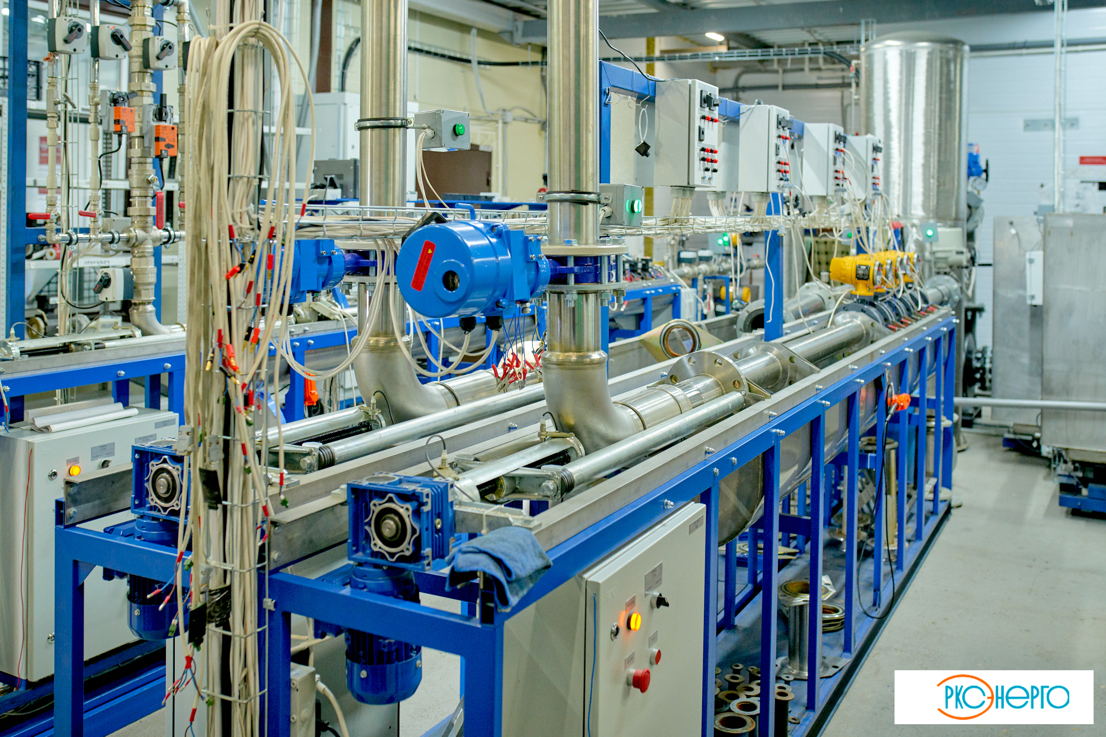
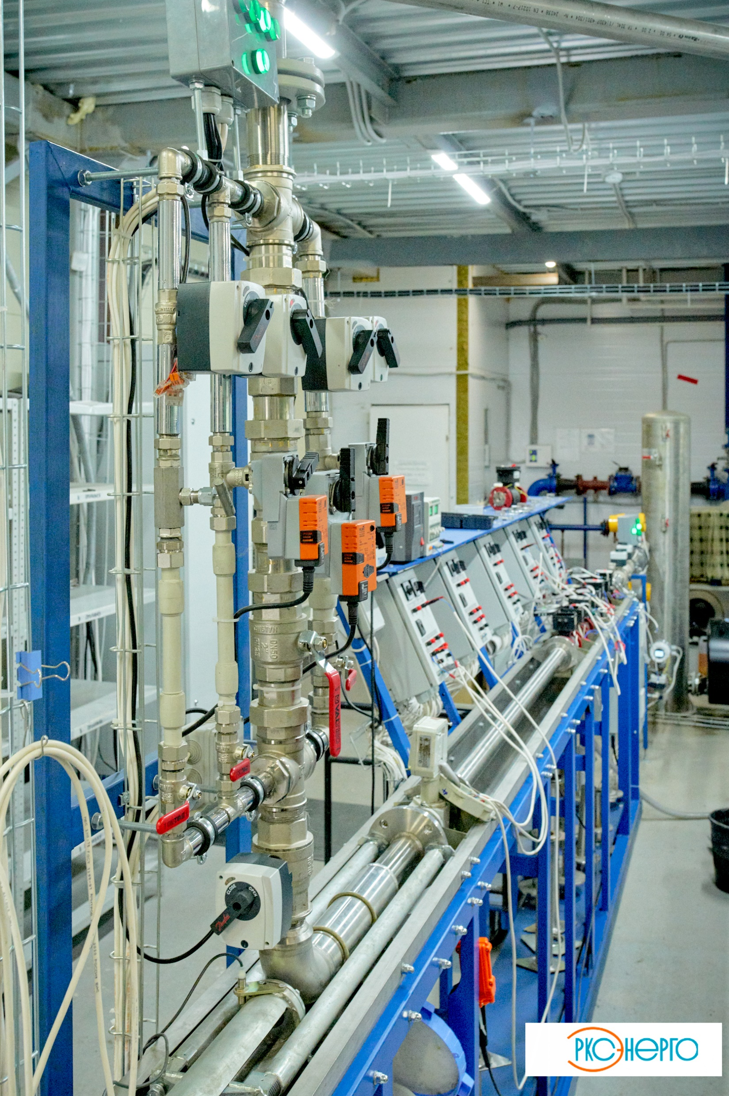
ПРОЛИВНЫЕ ПОВЕРОЧНЫЕ УСТАНОВКИ
3. Большие установки.
Как пример, ВПУ на нашей производственной площадке: стенды ДУ50, ДУ00, ДУ300мм:
На ней мы «совершенствуем свои компетенции» и оказываем услуги поверки (калибровки) нашим заказчикам.

Slide 3
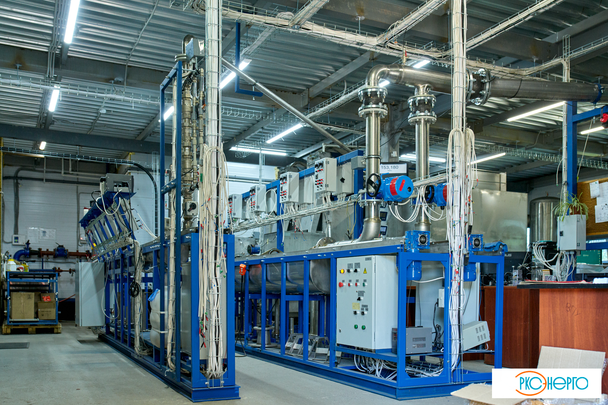
ПРОЛИВНЫЕ ПОВЕРОЧНЫЕ УСТАНОВКИ

Slide 4
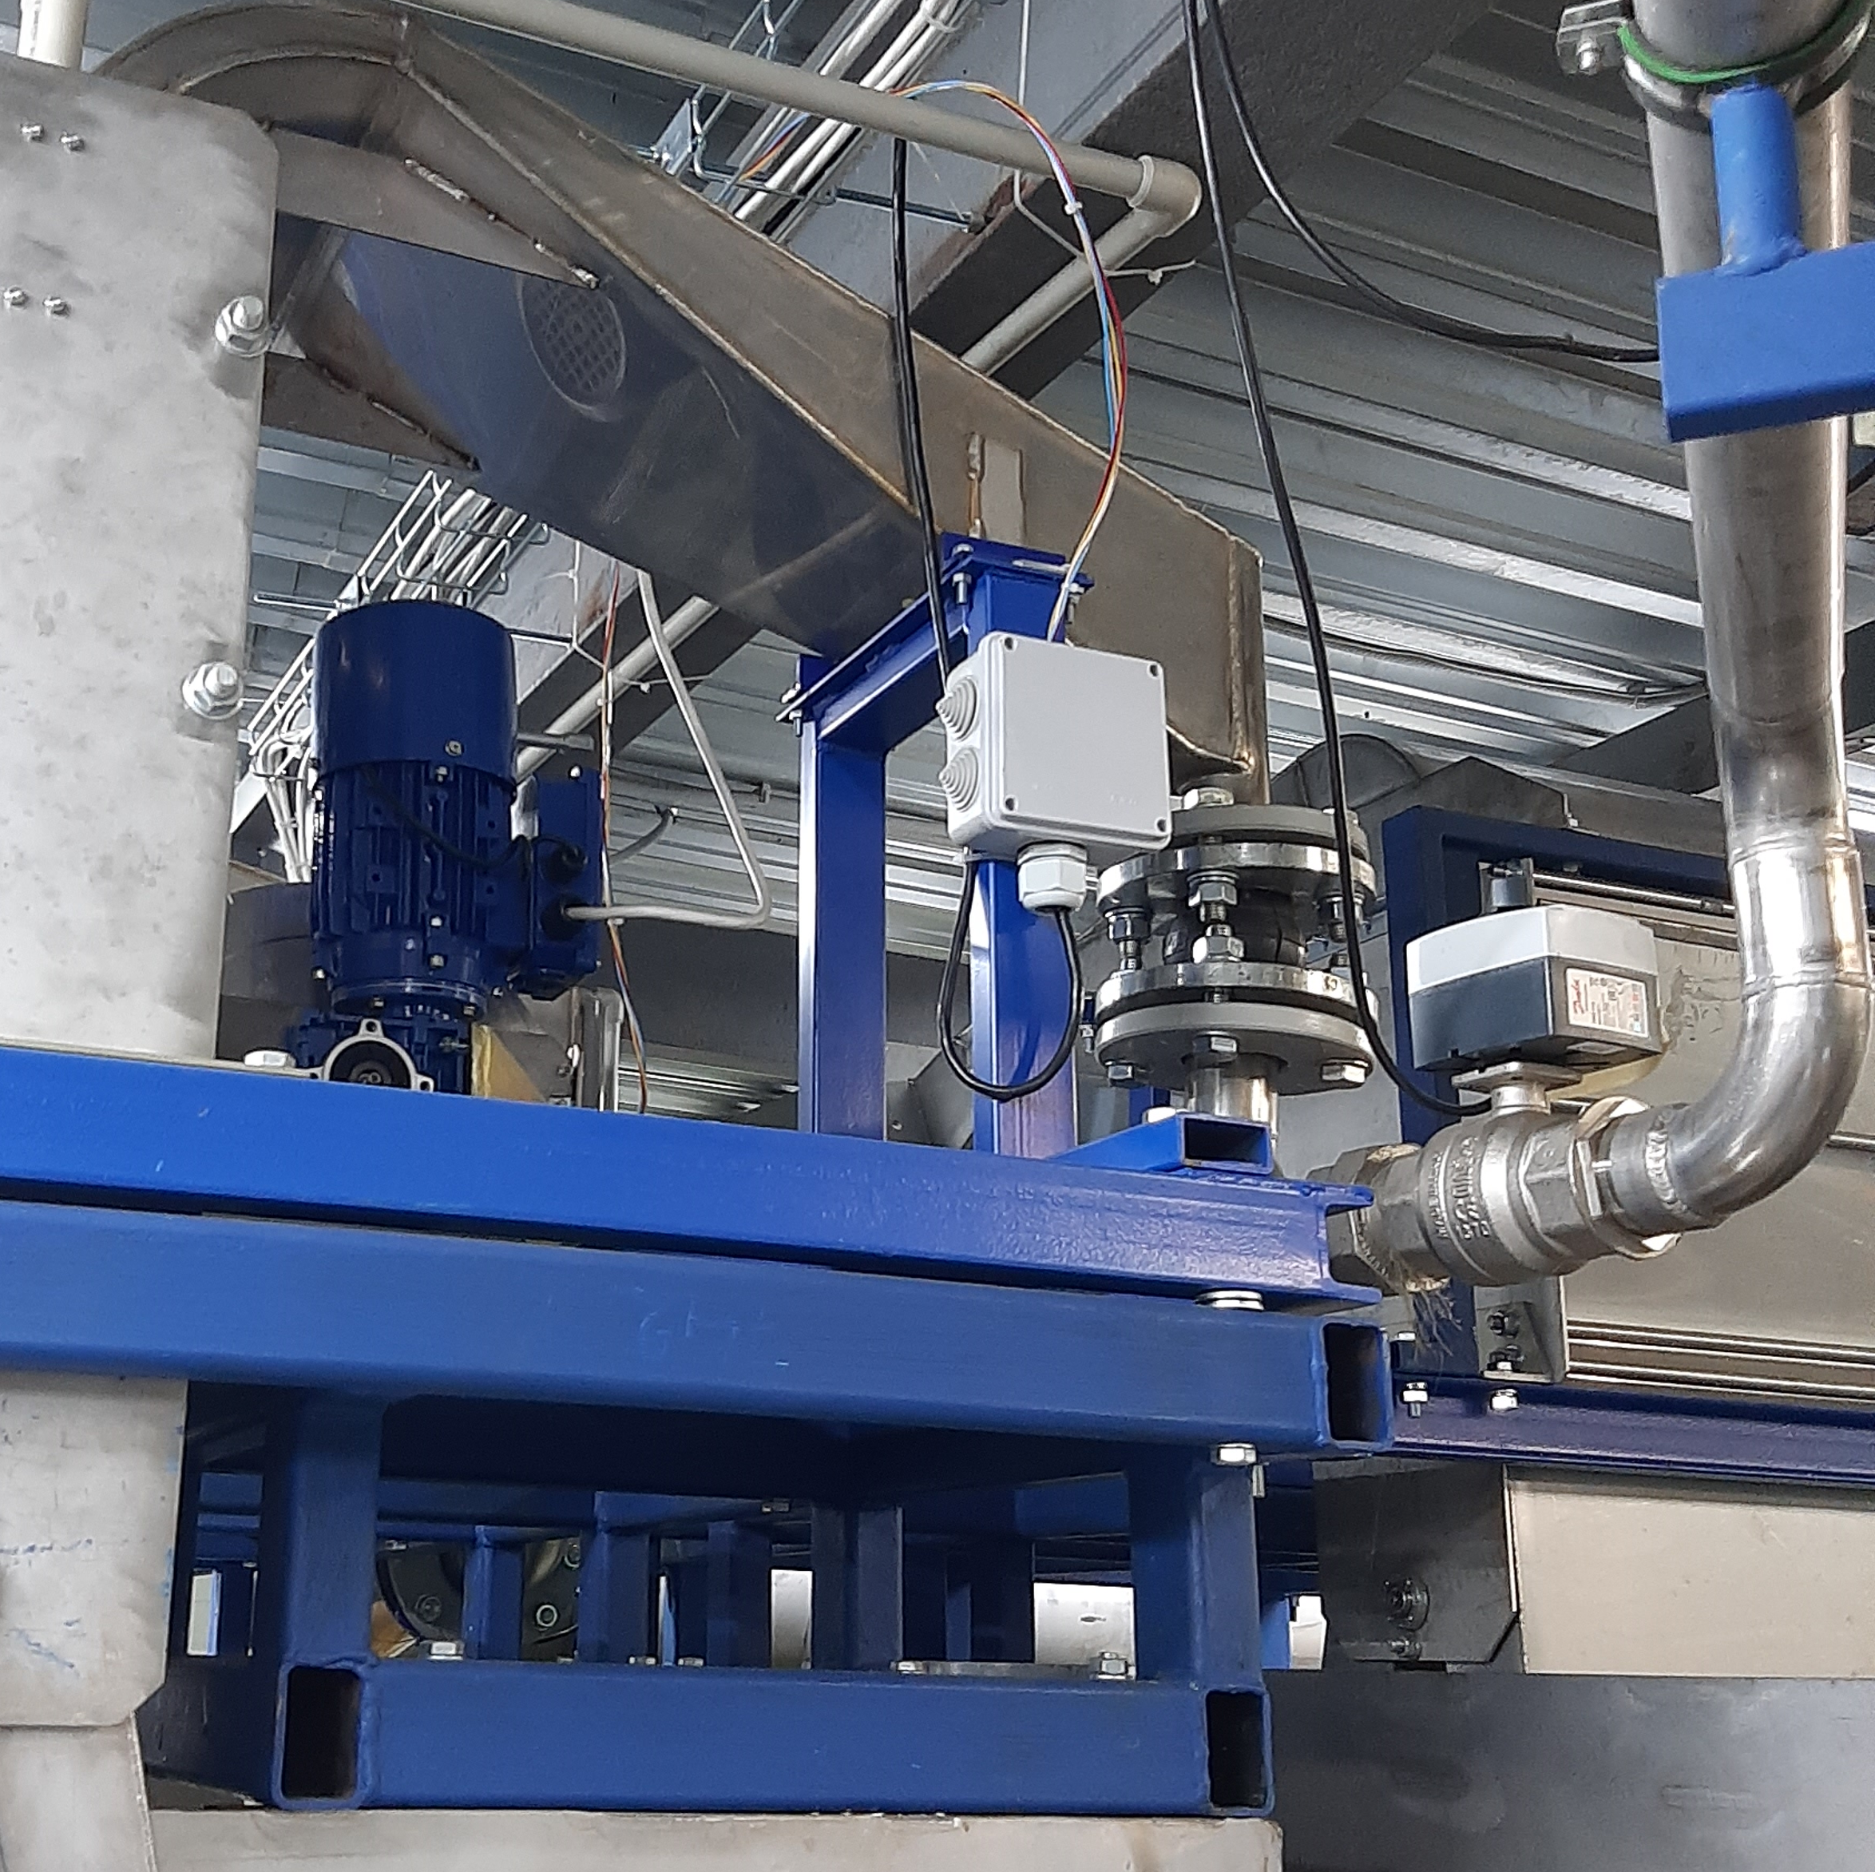
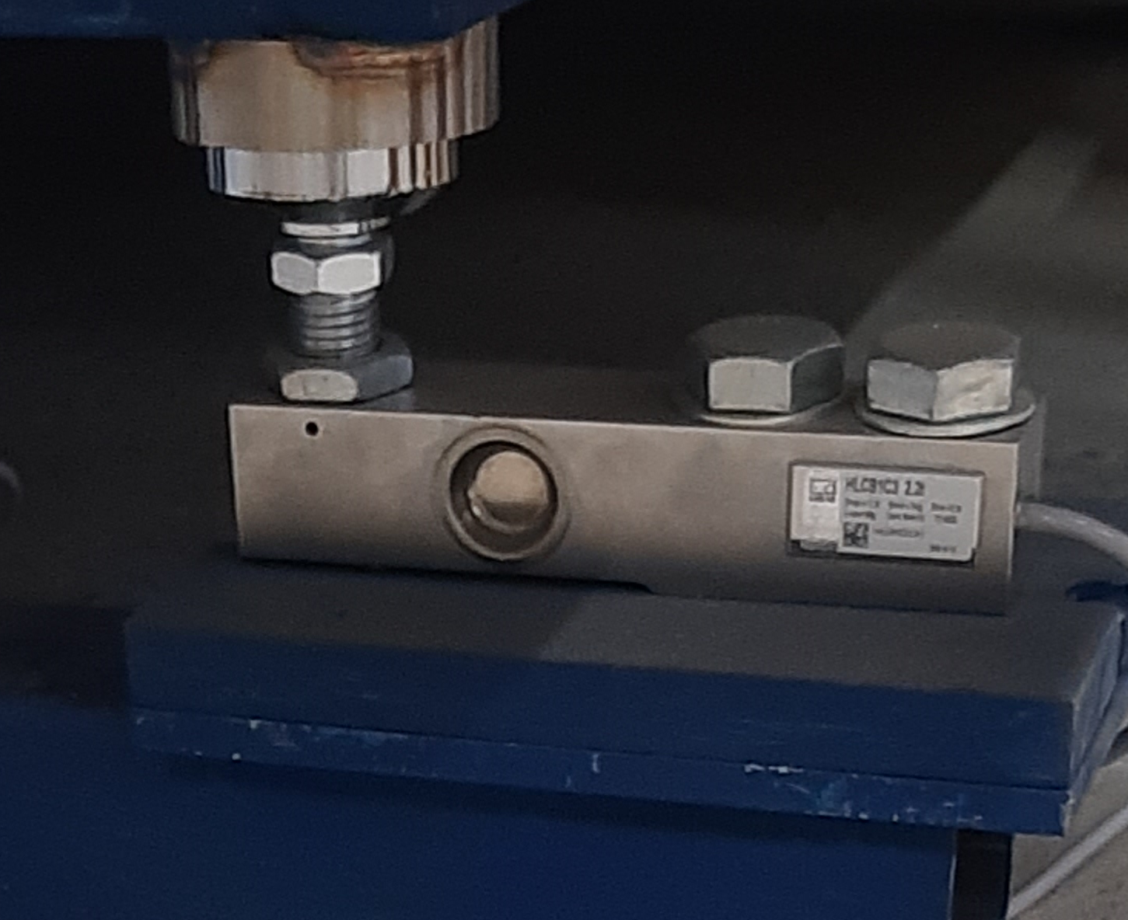
ПРОЛИВНЫЕ ПОВЕРОЧНЫЕ УСТАНОВКИ
Основные конструктивные элементы. Весовые устройства (ВУ): весовой бак на платформе, тензодатчики, перекидные устройства, обвязка.

Slide 5
ПРОЛИВНЫЕ ПОВЕРОЧНЫЕ УСТАНОВКИ
Наш подход к конструированию установок.
Все составные элементы за исключением измерительных столов и накопительного бака – стандартизованы.
Накопительный бак проектируется с учетом необходимого объема и конфигурации помещения.
Измерительные столы проектируются в зависимости от задач, связанных с количеством одновременно устанавливаемых приборов, что влияет на длину стола. Есть и стандартные исполнения столов.
Составные части ВПУ – подобны конструктору (LEGO) и могут быть сконфигурированы различным образом под задачи и имеющиеся площади лаборатории.
Мы решили достаточно важную задачу - по общей высоте оборудования. На сегодняшний день высота оборудования не превышает 3000 мм, что даёт возможность разместить ВПУ в стандартном по высоте помещении.
Главное в ВПУ – «мозги», оно же – ПО. Наши программисты создали ПО, которое решает ВСЕ! задачи, которые требуется решить на оборудовании такого назначения.
Мы можем предоставить демо-версию ПО для наших партнёров в качестве обучающего тренажера.

Slide 6
ПРОЛИВНЫЕ ПОВЕРОЧНЫЕ УСТАНОВКИ
Наш алгоритм работы, который позволяет исключить разного рода ошибки, влияющие на конечный результат, сроки изготовления и поставки, а также, запуска в эксплуатацию.
Комплекс работ «под ключ»:
- Разработка технического решения с учетом пожеланий специалистов заказчика;
- Рекомендации в подготовке помещения лаборатории;
- Подготовка плана размещения установки и компоновочных решений;
- Изготовление установки:
- полная контрольная сборка на нашем производстве с проверкой работоспособности всех узлов;
- калибровка установки (первичная поверка – на производстве, либо потом у заказчика);
- предъявление работы установки Заказчику на заводской площадке;
- Крупноузловая упаковка, доставка;
- Шеф-монтажные и пуско-наладочные работы;
- Обучение персонала;
- Сдача установки заказчику в эксплуатацию;
- Гарантийное обслуживание и постгарантийный сервис.

Slide 7
ПРОЛИВНЫЕ ПОВЕРОЧНЫЕ УСТАНОВКИ
Что ещё важного стоит отметить?
1. ВПУ является серийным изделием и внесена в Государственный реестр средств измерений за регистрационными № 77049-14 (модификация «ВПУ-Энерго») и № 74543-19 (модификация «ВПУ-Энерго ТС»)
2. Поверочные установки изготавливаются из комплектующих, исключающих зависимость Заказчика от Производителя в части самостоятельной закупки необходимого ЗИП на жизненном цикле поверочной установки, за исключением гарантийного срока. Производитель обеспечивает наилучшее техническое решение, которое позволяет прогнозировать доступность комплектующих на рынке, либо их аналогов, не ухудшающих технические и метрологические характеристики, а также, их надёжность.
3. ПО имеет Свидетельство о государственной регистрации программы для ЭВМ за №2021664757.
4. В ПО предусмотрена возможность передачи данных в АРШИН и цифровые и облачные сервисы под вновь разрабатываемую нормативную базу, либо АРМ метролога предприятия.
www.metrologynet.ru
5. План размещения функциональных модулей оборудования должен быть согласован на начальной стадии разработки конструкторской документации, а так же, мы дадим рекомендации по подготовке помещения и подвода необходимой электрической мощности (если имеющейся недостаточно).
6. Производитель гарантирует техническую и информационную поддержку Заказчика на протяжении всего периода эксплуатации.

Slide 8
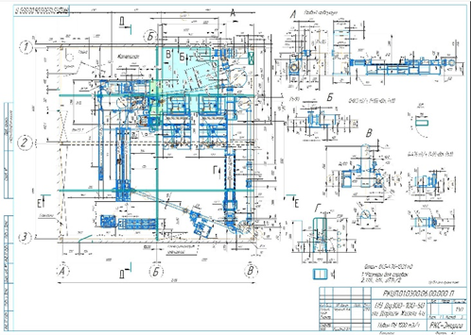
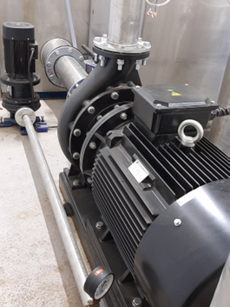
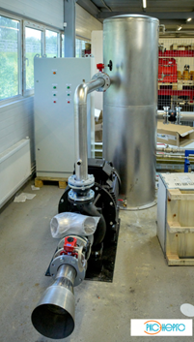
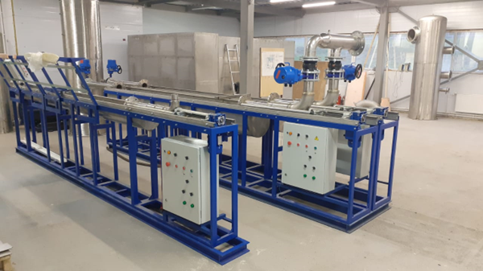
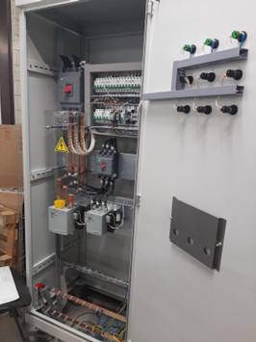
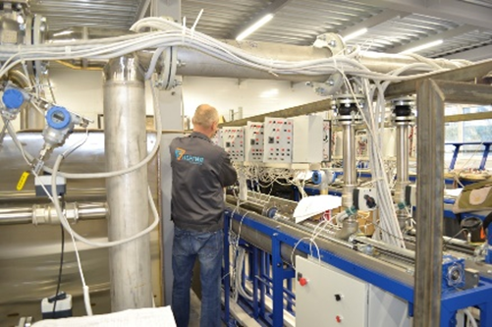
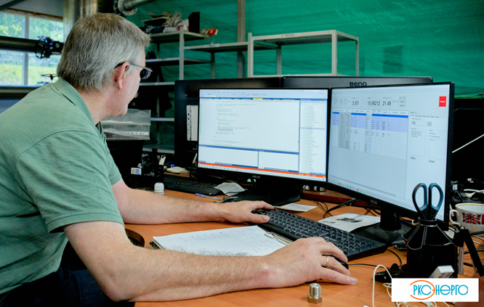
ПРОЛИВНЫЕ ПОВЕРОЧНЫЕ УСТАНОВКИ
Производственный процесс в слайдах:
спроектировали, изготовили, собрали на своей площадке, подключили к коммуникациям и воде, проверили узлы, настроили, если нужно – откалибровали, поверили, упаковали, отвезли Заказчику, выполнили шеф-монтаж, пуско-наладку, сдали в эксплуатацию.

Slide 9
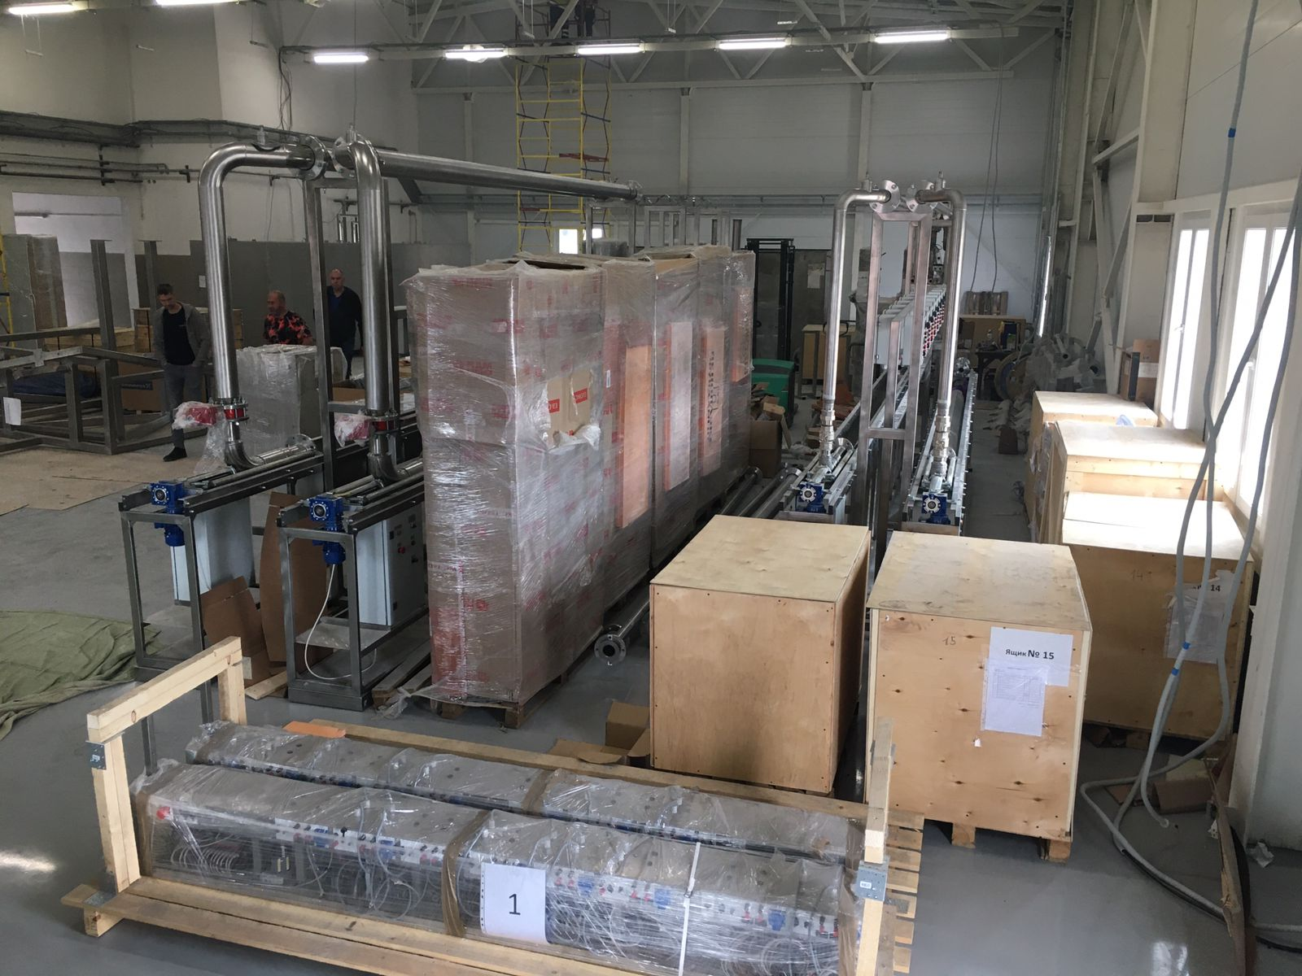
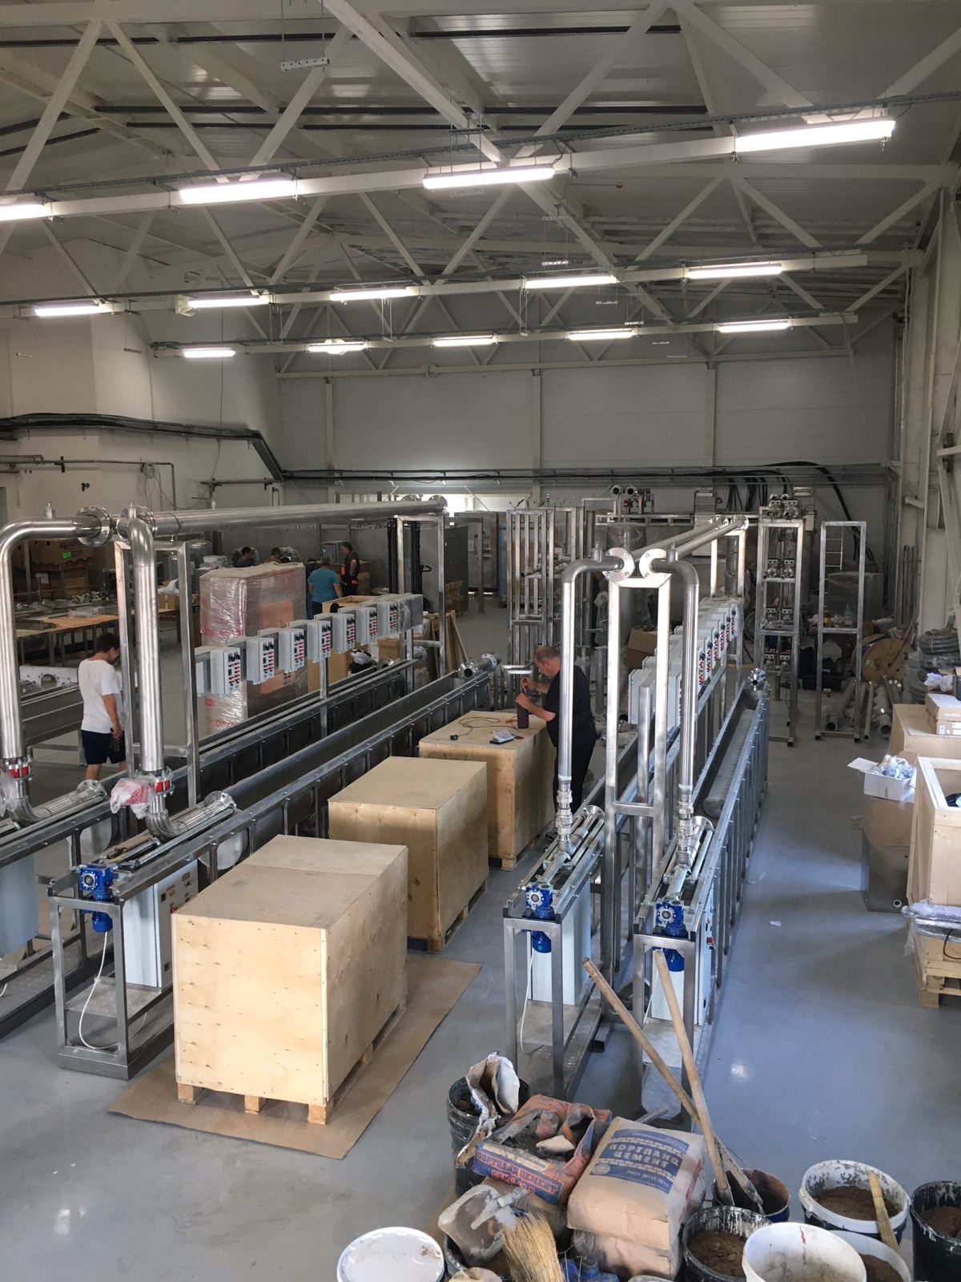
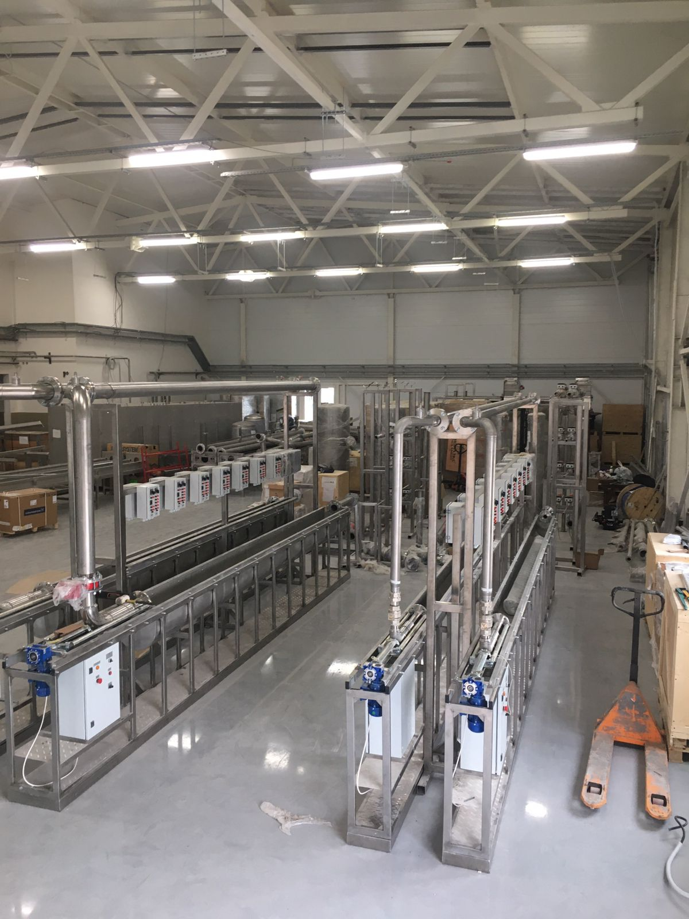
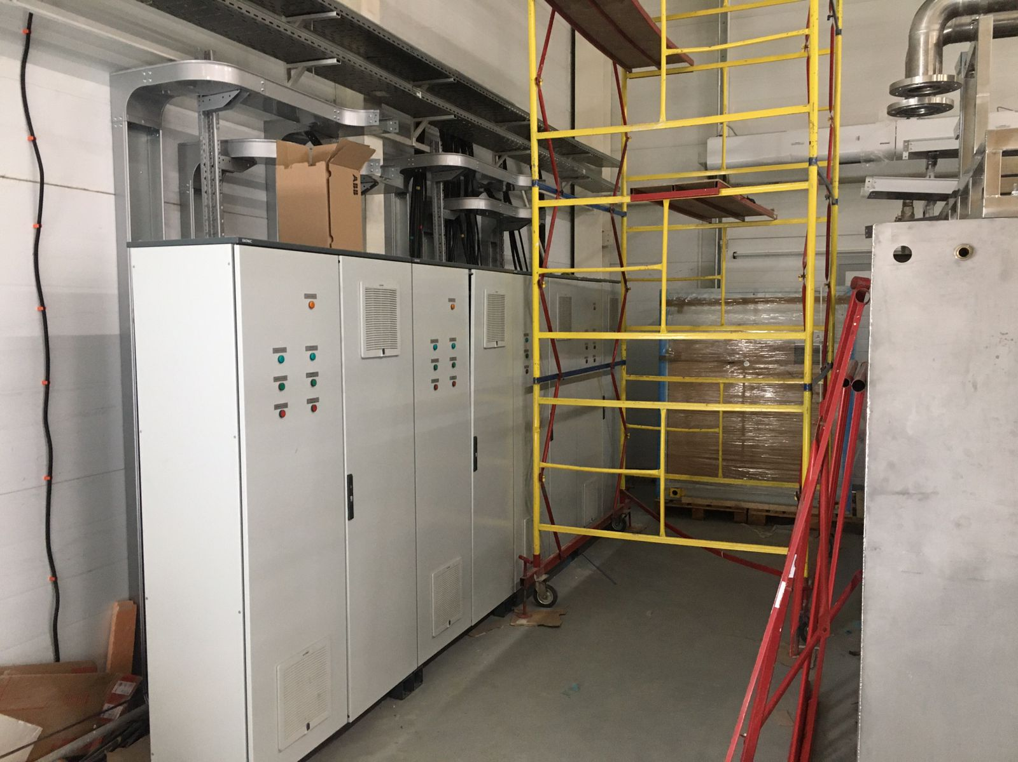
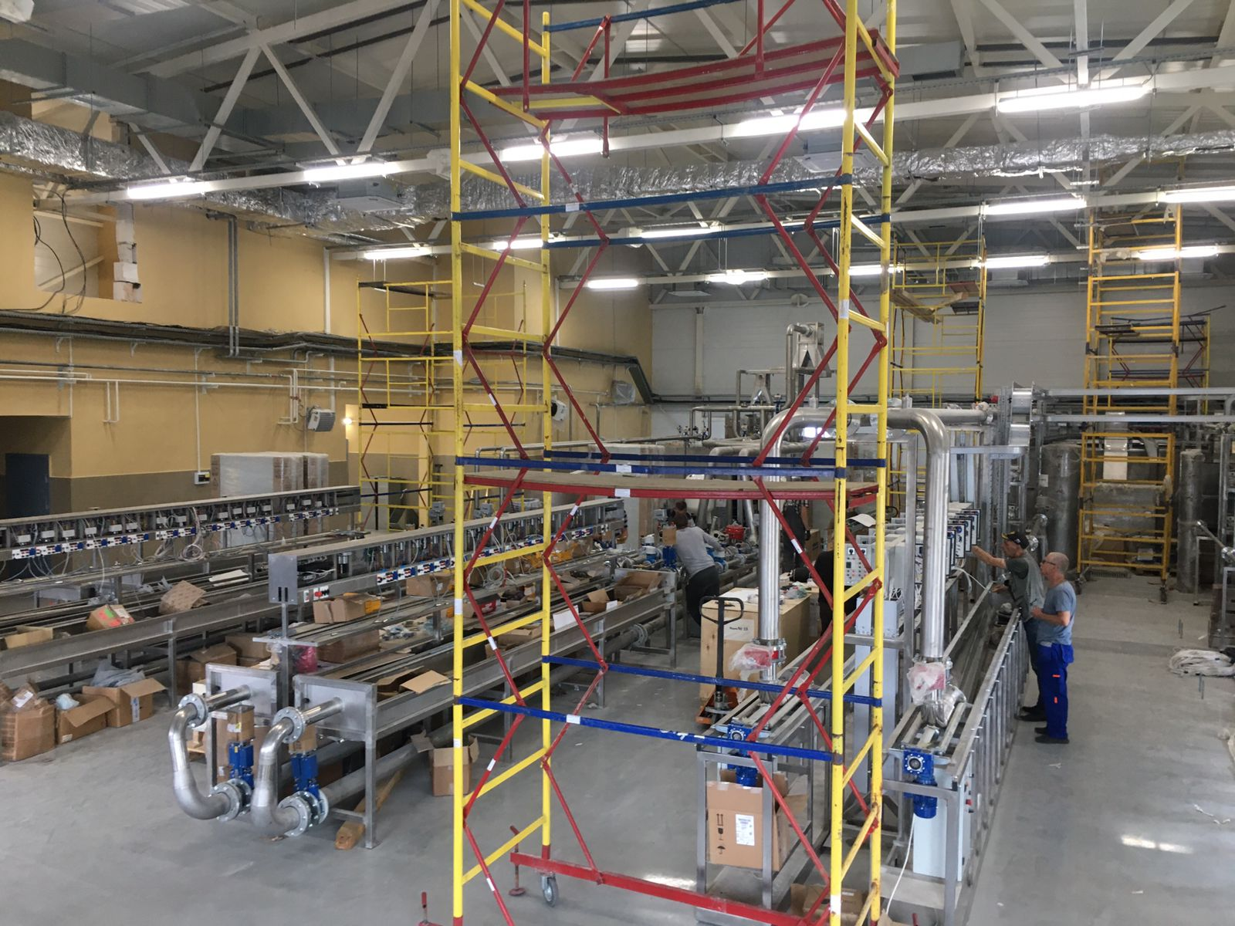
ПРОЛИВНЫЕ ПОВЕРОЧНЫЕ УСТАНОВКИ

Slide 10
ПРОЛИВНЫЕ ПОВЕРОЧНЫЕ УСТАНОВКИ
Ещё раз:
ВПУ – достаточно сложное устройство.
Процесс поверки полностью автоматический: от выбора эталона до печати протокола.
Технические решения при проектировании и изготовлении установок обсуждаются предметно, под задачу.
На сегодняшний день у нас большой референс-лист по поставкам оборудования.
Мы считаем, что лучший вариант знакомства с оборудованием – прибыть к нам на завод и самим увидеть, «потрогать и пощёлкать». Будем рады увидеть Вас с ознакомительным визитом у нас.
СПАСИБО ЗА ВНИМАНИЕ!
Мы ответим на все Ваши вопросы.

